Slide 1
Городской сетевой интернет-проект «История одной книги»
Прочитал сам – посоветуй другому
Аркадий Петрович Гайдар «Судьба барабанщика»
Автор: Анисимов Даниил, обучающийся4А класса
Руководитель: Чёрная Наталья Сергеевна
Муниципальное общеобразовательное учреждение «Средняя школа №2»
Переславль – Залесский 2018

Slide 2
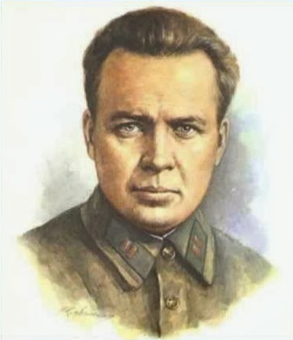
Книгу написал всем известный писатель Аркадий Гайдар в 1939 году
22.01.1904 – 26.10.1941

Slide 3
Краткое содержание
Главные герой повести – Сережа, 8-летний пионер, сын командира саперной роты. Его мама умерла, и отец, выйдя в отставку, переехал с сыном в Москву. Через два года он вновь решил жениться, и сначала все складывалось отлично. Валентина, красивая и добрая жена отца, заботилась о мальчике, у них была счастливая семья

Slide 4
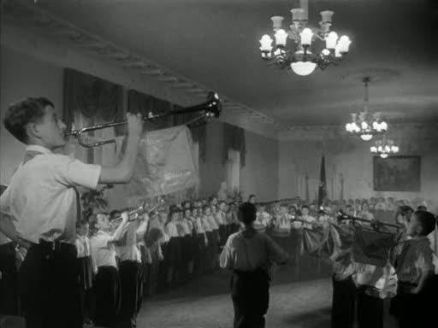
Краткое содержание
Но случилась беда. Отца Серёжи арестовали в тот день, когда мальчика назначили старшим барабанщиком. Через два года Серёжа остался один

Slide 5
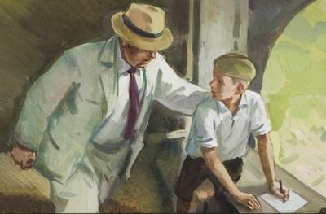
Краткое содержание
В один из дней к Сереже приходит незнакомый мужчина и представляется братом Валентины

Slide 6
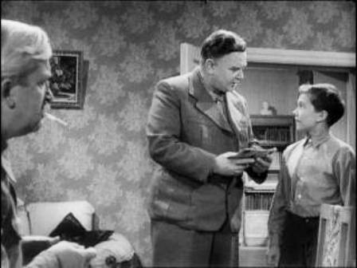
Краткое содержание
Случайно подслушав разговор, Сережа узнает, что толстяк обманывал его с самого начала. Он не «дядя», а шпион. Найдя одинокого мальчика в Москве, эти люди специально привезли его в Киев для того, чтобы втереться в доверие к Славке, получить информацию об его отце, военном инженере, которого они хотели убить

Slide 7
Краткое содержание
Сережа находит в вещах мнимого «дяди» браунинг отца, который тот украл, и забирает его. Вспомнив о французском барабанщике, мальчик исполняется решимости помешать злодеям и в момент, когда шпионы пытаются сбежать, он храбро встает у них на пути и стреляет, а затем теряет сознание

Slide 8
Мои впечатления
Мне книга очень понравилась в плане героев, содержания и сюжета. Если бы это был фильм, от меня бы он получил «Оскар»

Slide 9
Факты
1.«Судьбу барабанщика» читала моя бабушка Галина Алексеевна, и именно от нее мне в руки попала эта книга.
2.На обложке я нашел следующие слова: «Ученице 2Б класса Чернавской Вале за хорошую учебу и отличное поведение».Моя бабушка понятия не имеет, что это за слова.

Slide 10
Информационные ресурсы
Рисунок 1. http://aiststudio.info/voicer/denis-kulyutnikov (15.04.2018)
Рисунок 2. http://sheklib.ru/node/213 (15.04.2018)
Рисунок 3. http://rupor.sampo.ru/user/29981/content?page=5 (15.04.2018)
Рисунок 4. https://www.labirint.ru/screenshot/goods/222022/2/ (15.04.2018)
Рисунок 5. https://www.allsoch.ru/gajdar/sudba_barabanshika/ (15.04.2018) Рисунок 6. https://www.labirint.ru/screenshot/goods/222022/8/ (15.04.2018)
Рисунок 7. https://www.ozon.ru/context/detail/id/30967660/ (15.04.2018)
Рисунок 8. https://www.dobovo.com/blog/ru/%D0%BE%D1%81%D0%BA%D0%B0%D1%80-%D0%B2-%D1%81%D1%82%D1%83%D0%B4%D0%B8%D1%8E-%D0%B8%D0%BB%D0%B8-%D0%B7%D0%B0-%D1%87%D1%82%D0%BE-%D1%81%D0%BB%D0%B5%D0%B4%D1%83%D0%B5%D1%82-%D0%B4%D0%B0%D1%82%D1%8C.html (15.04.2018)

